Slide 1
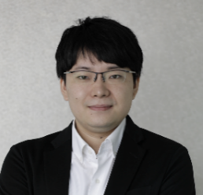
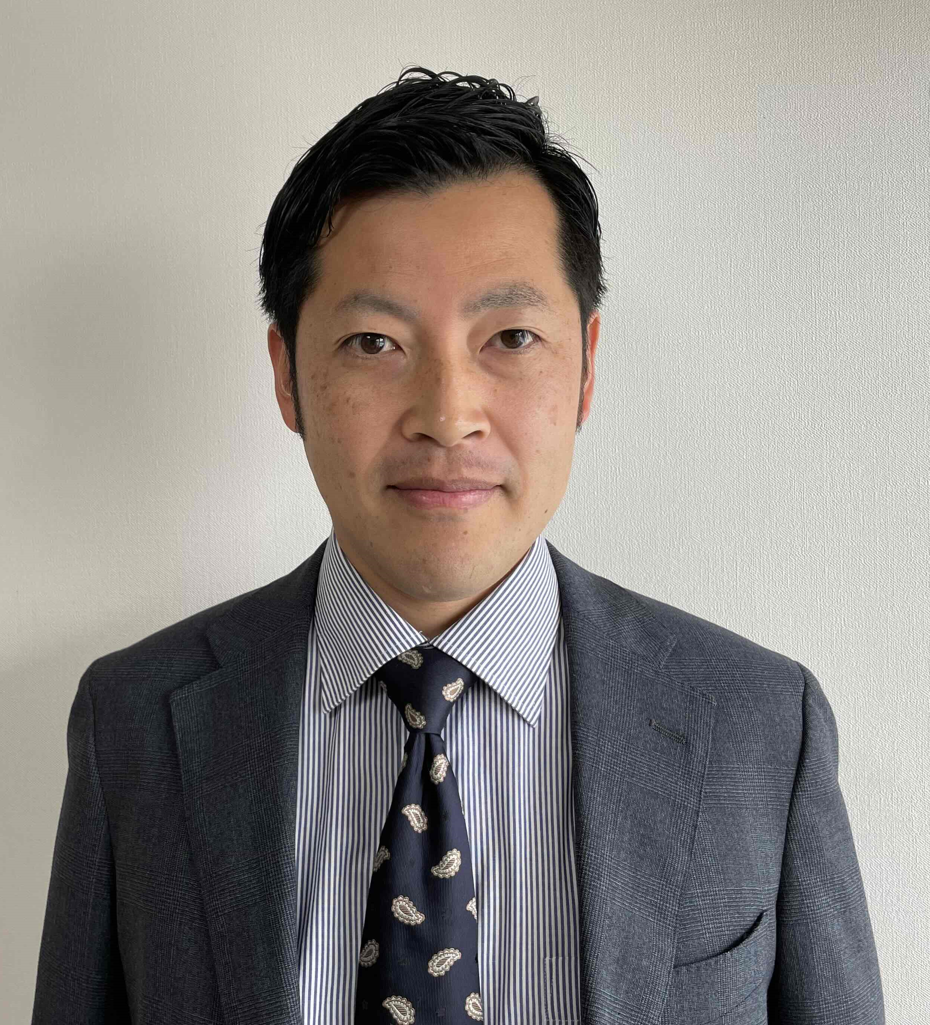
ベトナムビジネスセミナー
～ベトナムにおける金融取引・移転価格税制等の留意点～
今年は、日本とベトナムの外交関係樹立50周年の節目を迎えますが、経済分野での深い繋がりのほか、幅広い分野において、日越間の友好・協力関係は発展し続けています。
また、ベトナムはコロナ禍においても、ASEANで唯一プラス成長を続け、2022年のGDP成長率は8％とコロナ前の勢いを取り戻し、消費市場としても魅力ある国となっています。
そこで、既に進出されている方・これからの進出をお考えの方向けに、法律・金融取引の専門家がベトナムでのビジネス環境について詳しく解説します。ご興味のある方は、是非お申し込みください。
２０２３年３月１４日（火）15:00～17:00
【オンライン（Zoom)、参加無料】
15:00~15:40 アフターコロナの今、ベトナム進出企業の最新状況
CastGlobal Law Vietnam Co.,Ltd 代表弁護士 工藤 拓人 氏
ベトナムのコロナ後の最新状況をベトナム在住弁護士が解説
◆再び増加してきた日系企業の進出事情
◆近時特に多い現地の業界動向や進出企業からの相談案件について
◆M&Aでの進出を検討される際の留意点
15:40~16:15 ベトナムへのオフショアローンに関する規制・最新動向
株式会社三井住友銀行 トランザクション・ビジネス本部
グローバル・アドバイザリー部 アジア・大洋州グループ 部長代理 渡邊 勇太 氏
ベトナム向けローンに関する規制・最新動向を銀行員が解説
◆ベトナムへのオフショアローンに関する一般的規制
・通貨、期間、資金使途等について
・ベトナム中央銀行への事前登録・期中報告について
◆昨今の規制改正動向について
・オフショアローンに関する各種条件の改正案について
16:15~16:50 金融取引（親子ローンと親子保証）に関する移転価格税制の概要
東京共同会計事務所 ベトナムデスク 国際税務担当
ベトナム国税理士 Vu Thi Phuong Linh（ヴ ティ フオン リン）氏氏
ベトナムに係る移転価格税制の概要を、ベトナム国税理士が解説
◆ 移転価格税制の概要（基礎）
・日本の移転価格税制の概要 ・ベトナムの移転価格税制の概要
◆ 金融取引に関する移転価格対応
・親子ローンの対応方法 ・親子保証への対応方法
・日本側が取る対応に関連して、ベトナム側の対応の検討事項
16:50~17:00 神戸市海外ビジネスセンターからのお知らせ
主 催 神戸市、ひょうご・神戸国際ビジネススクエア
【神戸市海外ビジネスセンター、ジェトロ神戸、ひょうご海外ビジネスセンター】
CastGlobal Law Vietnam Co.,Ltd、東京共同会計事務所
協 力 神戸商工会議所、兵庫工業会、神戸市機械金属工業会、兵庫県中小企業団体中央会、
株式会社三井住友銀行

Slide 2
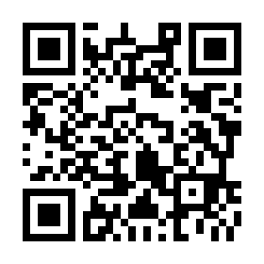
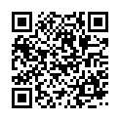
お申し込みは、HP・Eメール・FAXで
★お申し込み先
HP：https://www.kobe-obc.lg.jp/news/1474/
Eメール：asia-biz@office.city.kobe.lg.jp
FAX：０７８－２３１－０２５６
（申込み締切：2023年3月9日（木））
参加申込みは、コチラから
○申込については、先着順とさせていただきます。
○お申込された方には、前日までに視聴用URLをEメールでお送りいたします。
○申込者数が定員を大幅に超えた場合はお断りさせていただくこともございますのでご容赦下さい。
○申込時にご記入いただいた情報は、セミナー運営・管理のために利用し、他の目的には使用致しません。
神戸市海外ビジネスセミナー
ベトナムビジネスセミナー（実務編）
（2023年3月14日(火)開催）
住 所
企業名・団体名
参加者所属・役職 お 名 前
Ｅメール （必須）
ＴＥＬ
ＦＡＸ
講師への質問
■お申込み・お問い合わせ先
神戸市海外ビジネスセンター
神戸市経済観光局
ＴＥＬ ０７８－２３１－０２２２
ＦＡＸ ０７８－２３１－０２５６

